Slide 1



ViewBinding y Databinding
13_M1_U6_VIEWBINDIG VS DATABINDING
VÍCTOR JOSÉ VERGEL RODRÍGUEZ
victorvergel
@victorvergel
12/12/2023

Slide 2
ÍNDICE
Conexión con GitHub
  https://github.com/Tokio-School/master_android
Practicando
Para practicar

Slide 3
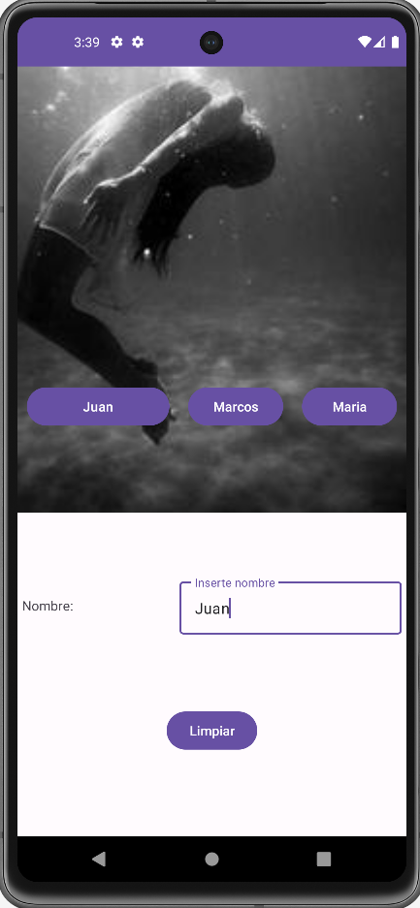
Practicando
Con ConstraintLayout
Si pulsa en cualquiera de los botones, con un mismo evento, se escribirá el nombre en la casilla inferior.
El botón limpiar borra el nombre
La imagen se cargará de
https://picsum.photos/200/300

Slide 4
ViewBinding
Ahorramos código y procesamiento prescindiendo de findviewbyid
Evita nulos a referencias de la vista y errores en cast de componentes
Habilitar ViewBinding: En el archivo build.gradle
buildFeatures {
viewBinding = true
}
private ActivityMainBinding binding;
protected void onCreate(Bundle savedInstanceState) {
super.onCreate(savedInstanceState);
binding = ActivityMainBinding.inflate(getLayoutInflater());
setContentView(binding.getRoot());

Slide 5
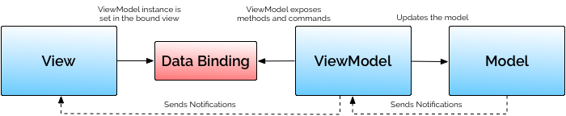
DataBinding
Vinculamos los datos a los componentes
En Android, DataBinding es ofrecido por Jetpack architecture y su uso es recomendable en una arquitectura de MVVM. DataBinding esta desarrollado con un patrón observer y por ende cualquier cambio es notificado a sus suscriptores.

Slide 6
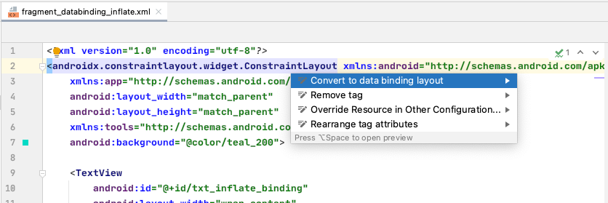
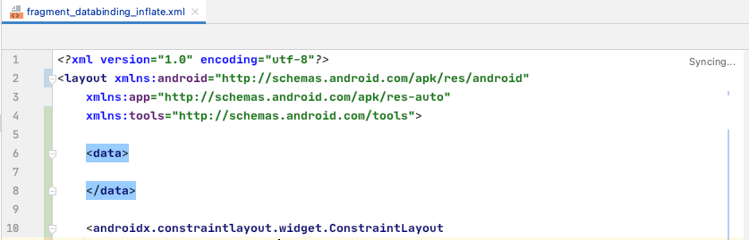
DataBinding II
Habilitarlo en build.grade
buildFeatures {
viewBinding = true
dataBinding = true
}
En el layout:

Slide 7
DataBinding III –Expresiones
matemáticos + - / * %
de concatenación de strings +
lógicos && ||
binarios & | ^
unarios + - ! ~
mayúscula >> >>> <<
de comparación == > < >= <= (ten en cuenta que < debe tener el formato de escape &lt;)
Instanceof
agrupación ()
literales: caracteres, strings, números, null
de transmisión
de llamadas a métodos
de acceso de campo
de acceso de matriz []
operadores ternarios ?:

Slide 8
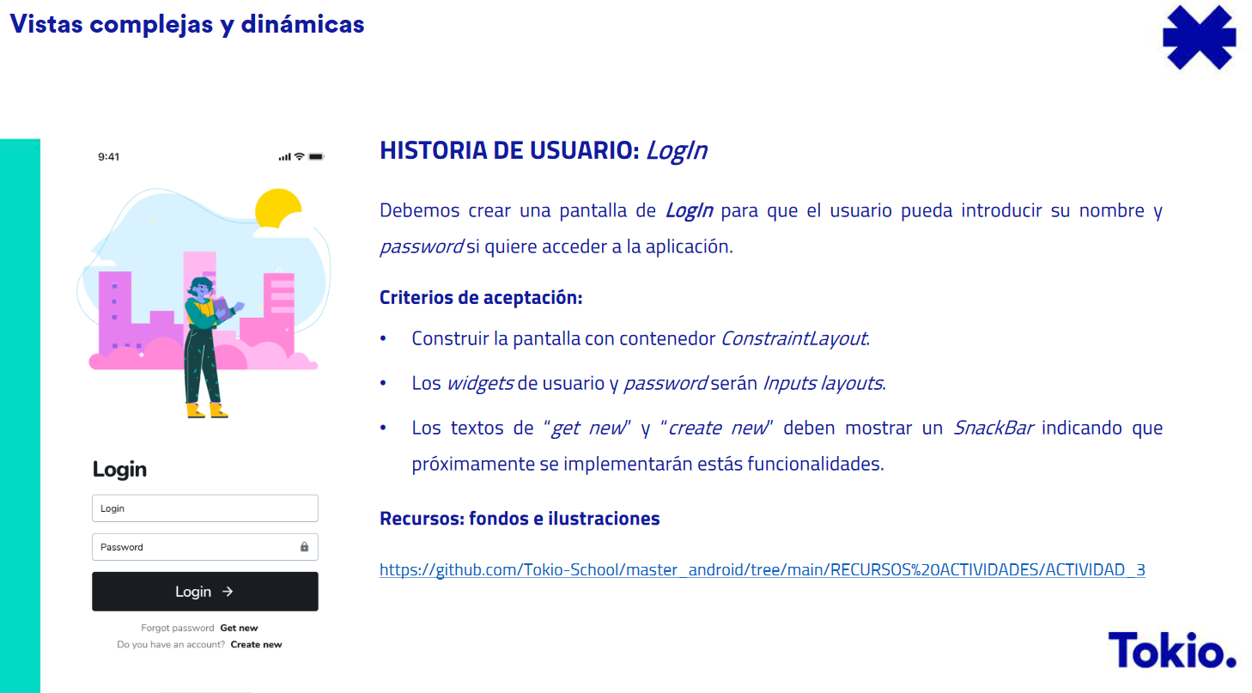
Para practicar
Actividad 3. Vistas complejas y dinámicas

Slide 9
Índice del video
Minuto - Contenido
00:00 – Presentación de la clase
-

Slide 10
Aclaraciones
Notes:
Ejemplos-y-Ejercicios-no-obligatorios

Slide 11


GRACIAS
victorvergel
@victorvergel

